Slide 1
JuMeFood 陳科銘,謝宗廷
四電資四 99820318 陳科銘
四電資四 99820323 謝宗廷

Slide 2
OutLine
介紹
架構圖
前端技術
後端技術
商業邏輯
DEMO

Slide 3
Introduction

Slide 4
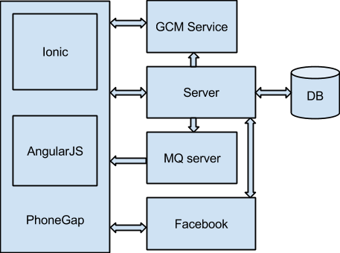
Architecture
Server – NodeJS
DB – MySQL
Api – MQTT
Facebook – login

Slide 5
前端技術

Slide 6
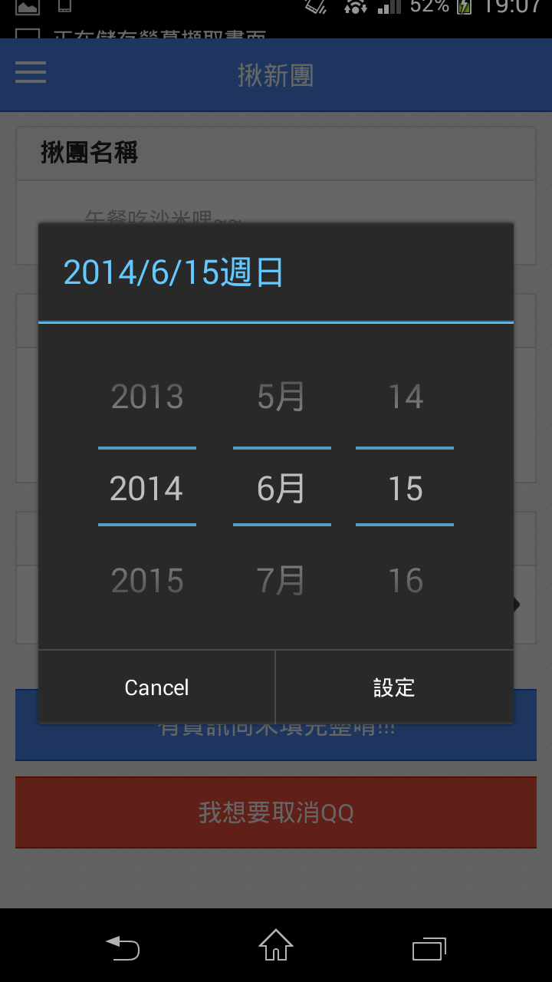
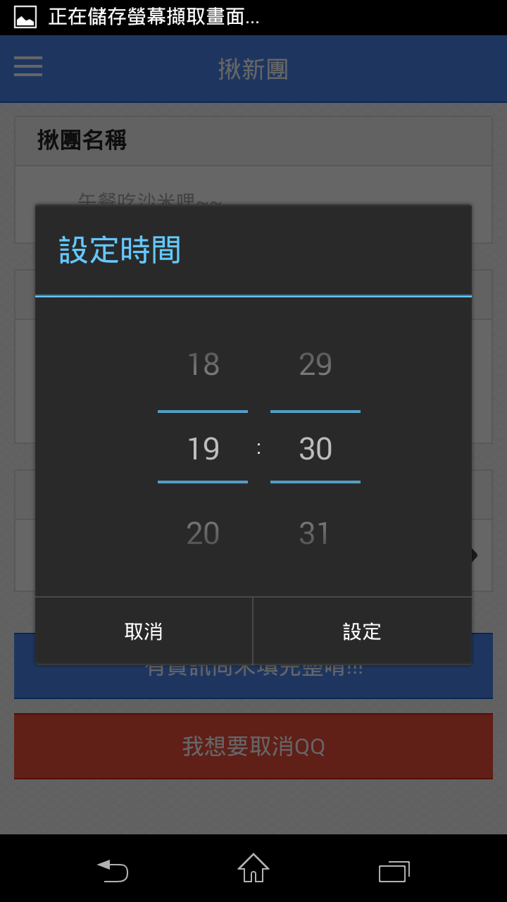
Use PhoneGap to Execute
android.app.TimePickerDialog
android.app.DatePickerDialog

Slide 7
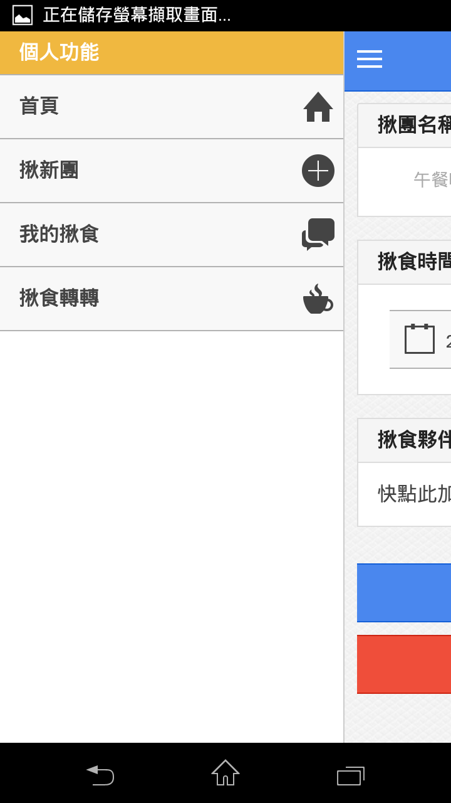
Use Ionicfremework
Side Menu

Slide 8
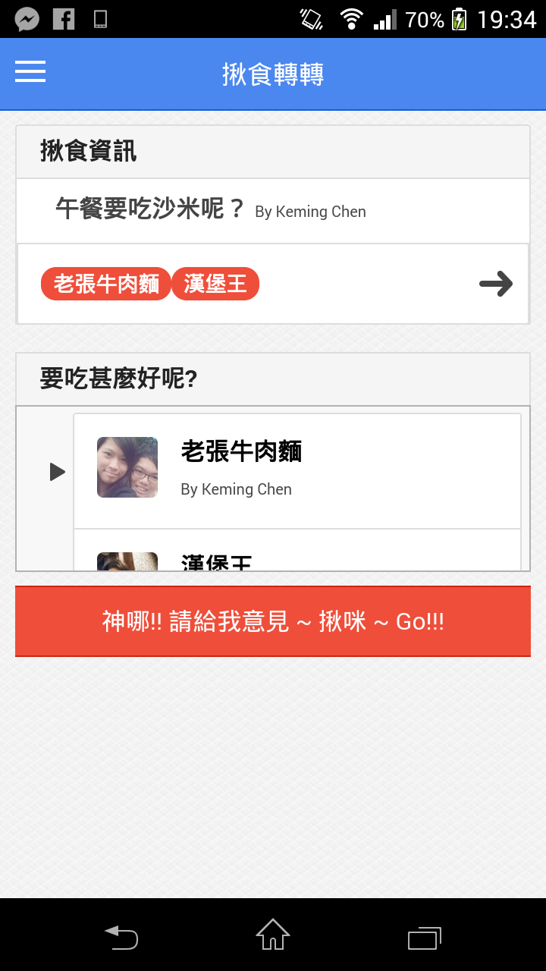
Use jQuery jSlots
Github
https://github.com/matthewlein/jQuery-jSlots

Slide 9
後端技術

Slide 10
NodeJS package
node-gcm
node-uuid
Mysql
fbgraph
mqtt

Slide 11
商業邏輯

Slide 12
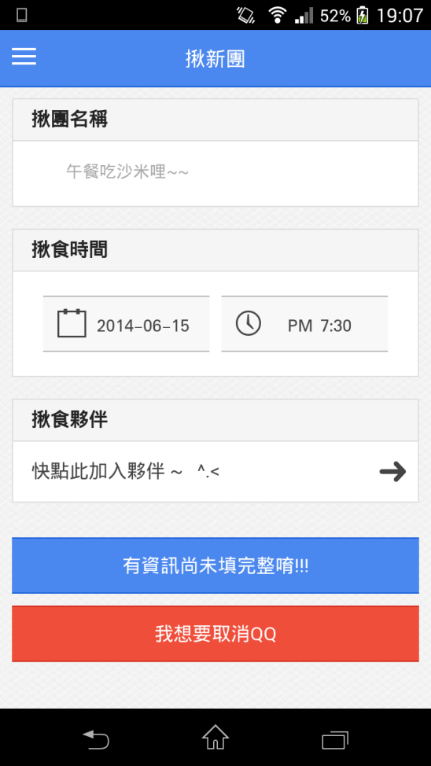
揪新團
系統會以目前的時間 +20分鐘
再去找最接近的整點或半點

Slide 13
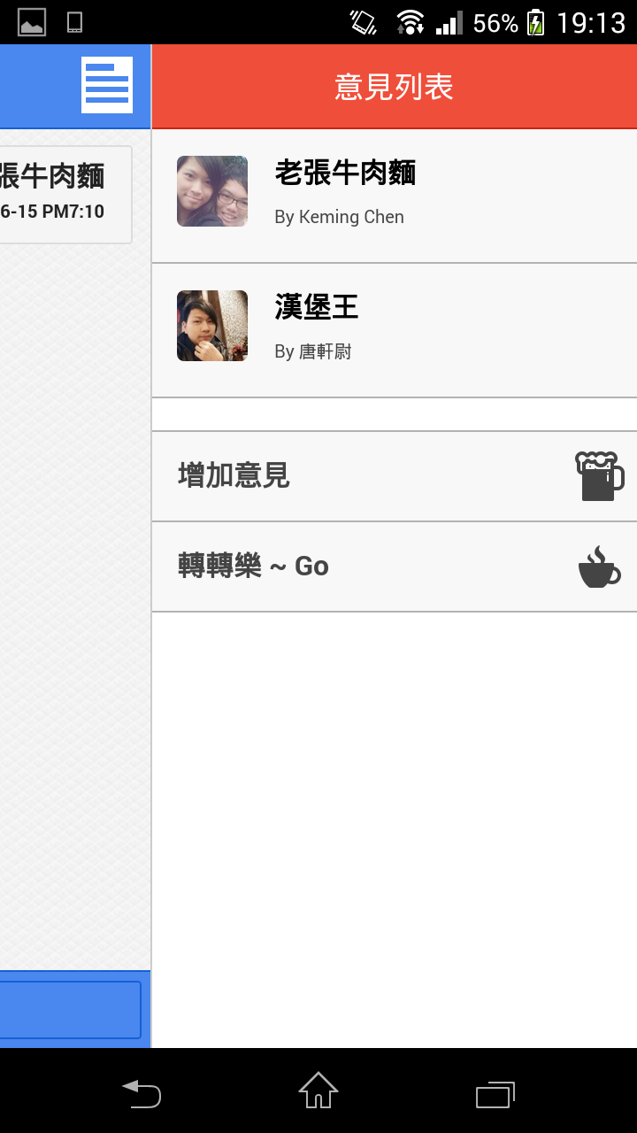
聊天室
增加意見規則
1 人只能 1 個意見，多的意見會覆蓋
與其它人的意見可以相同
使用轉轉樂規則
室長才能使用
if `意見的數量` x 2 >= `聊天室的人數`

Slide 14
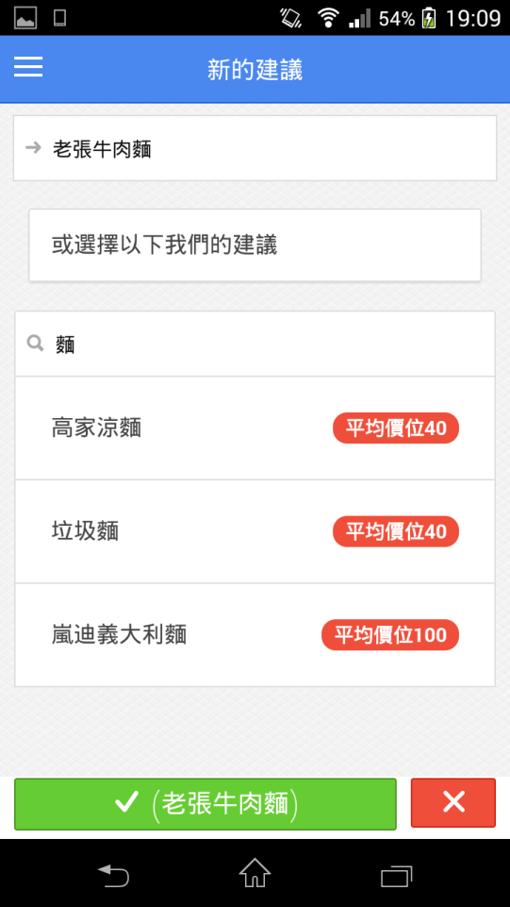
增加意見
Search base on `Regular Expression`
Can type `Custom Option`

Slide 15
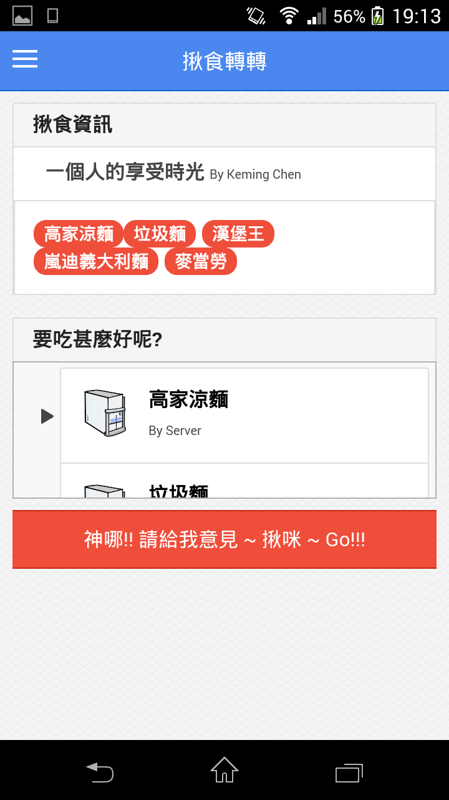
揪食轉轉
JuMeFood 會隨意推薦使用者 8 個選項

Slide 16
Demo
Youtube
https://www.youtube.com/watch?v=46klZm4vHQ4

